Slide 1

TRƯỜNG TIỂU HỌC VŨ XUÂN THIỀU
MÔN MĨ THUẬT LỚP 2
TIẾT NGHỆ THUẬT
BƯU THIẾP SINH NHẬT

Slide 2

Mục tiêu cần đạt
- Nêu được ý nghĩa của bưu thiếp
- Làm được bưu thiếp đơn giản tặng người mà mình yêu quý nhân dịp sinh nhật.
- Giới thiệu, nhận xét và nêu được cảm nhận về sản phẩm của mình,của bạn.
- Thể hiện tình cảm với những người xung quanh mình

Slide 3
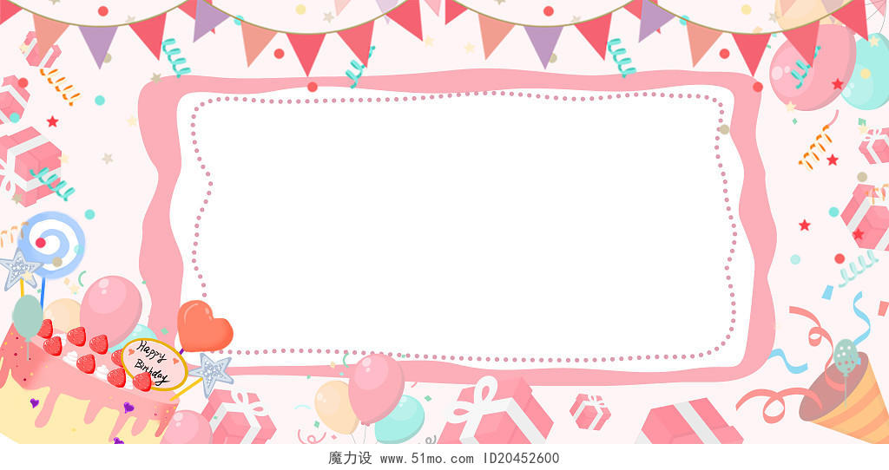
Đồ dùng
- Sách học Mĩ thuật
- Giấy vẽ, màu vẽ, giấy màu, bìa…
- Có thể sưu tầm thêm nơ, ruy bang, phụ kiện làm bưu thiếp…

Slide 4

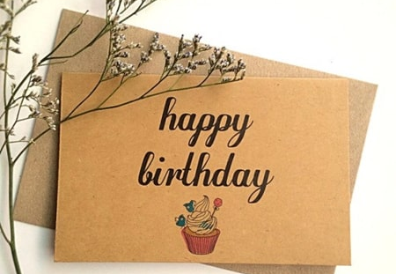

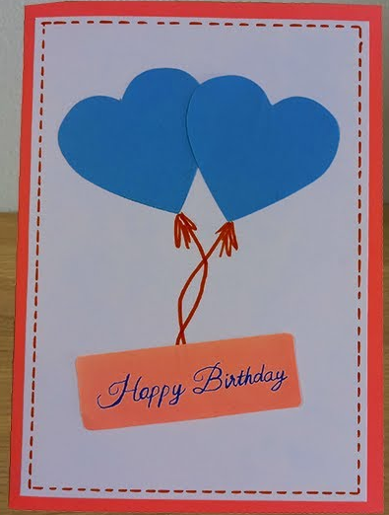

1. Khám phá
? Bưu thiếp thường được dùng để làm gì?
? Bưu thiếp thường có hình dạng gì? Màu sắc ntn?
? Các hình ảnh trên bưu thiếp được sắp xếp ntn?
? Có thể làm bưu thiếp bằng những chất liệu gì?

Slide 5
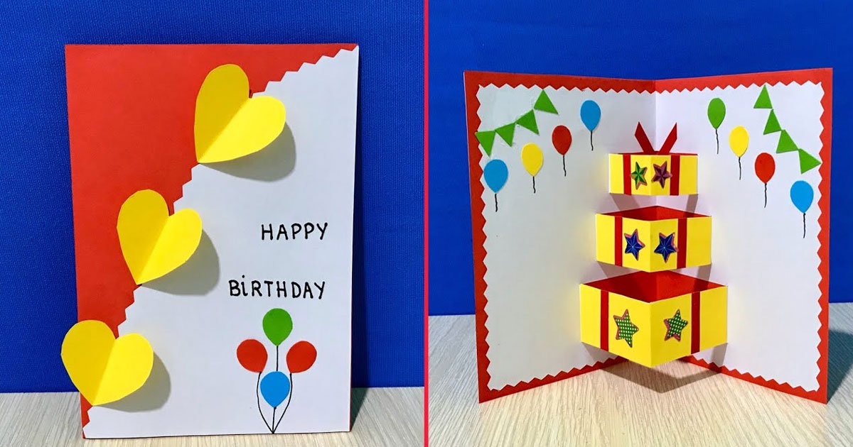

Slide 6
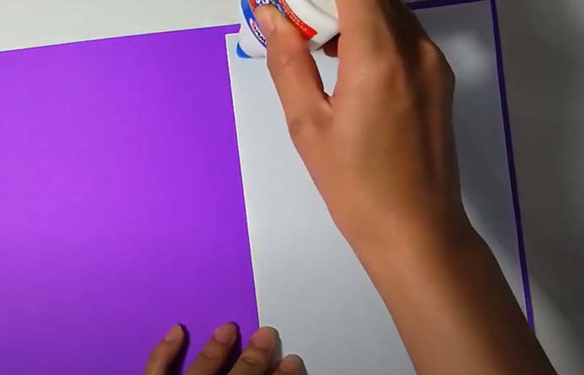
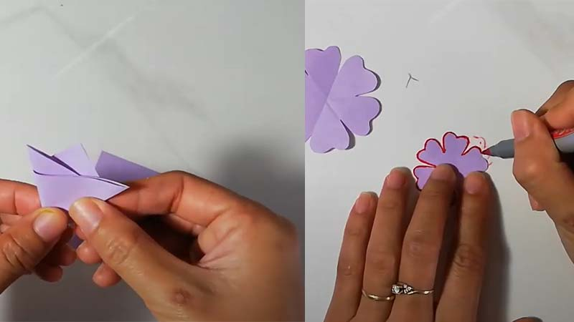
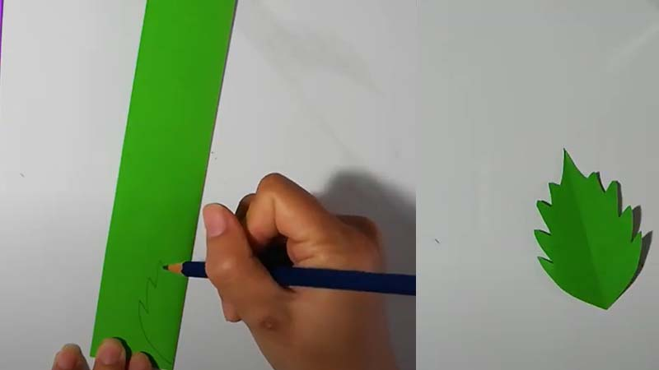
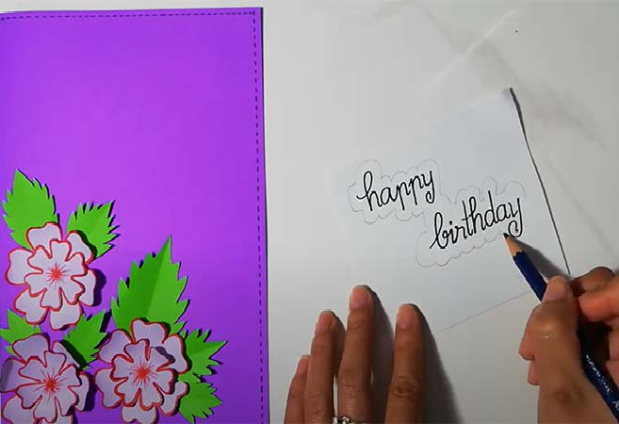
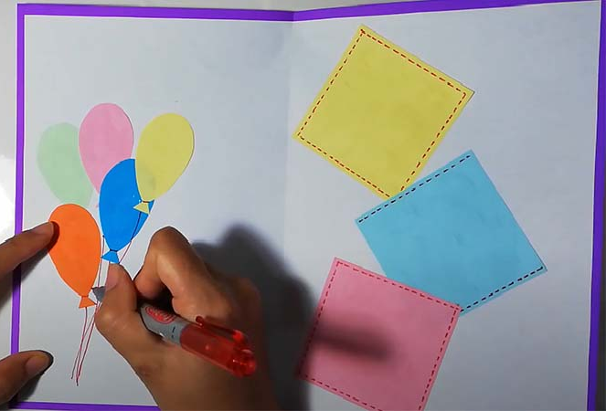
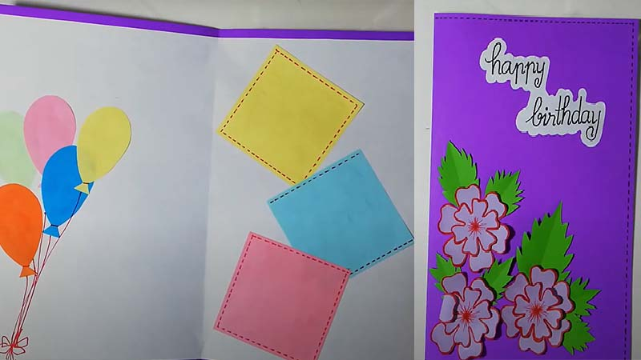
2. Kiến tạo kiến thức – kĩ năng: Cách tạo bưu thiếp sinh nhật
1: Làm bìa trong và ngoài
2: Cắt hoa giấy
3: Cắt lá giấy
4: Trang trí bìa ngoài của tấm thiệp
5: Trang trí bìa trong của tấm thiệp
Bưu thiếp đã hoàn chỉnh

Slide 7


3. Luyện tập – sáng tạo
Con hãy làm một bưu thiếp tặng người mà con yêu quý

Slide 8

4. Phân tích – đánh giá

